Slide 1
数据库系统原理实验课程设计
软件工程2202班
第6小组：邵震霆 王俊峰
汇报人：王俊峰

Slide 2
目录
CONTENTS
01
概述
02
数据库展示
03
功能展示
04
系统演示

Slide 3
概述
01
Flask＋layUI＋SQLite

Slide 4
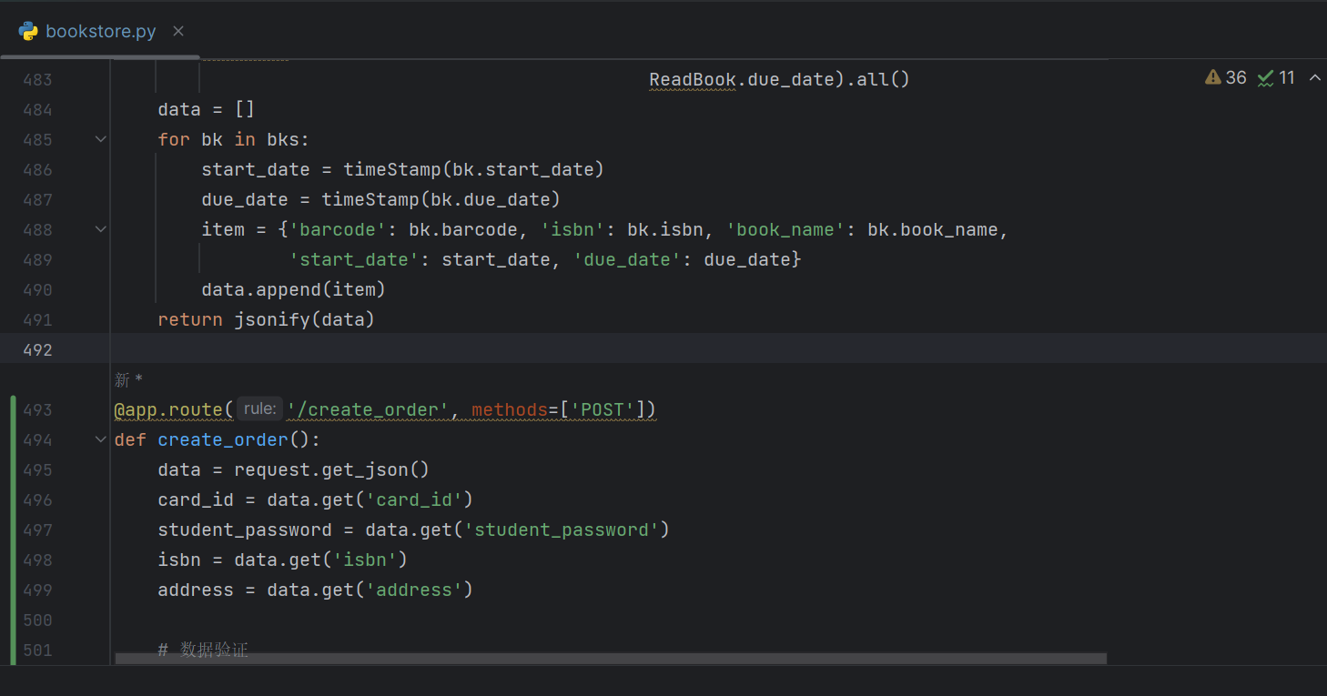
python中的轻量级Web应用框架Flask
默认依赖于2个外部库： Jinja2 模板引擎和 WSGI工具集--Werkzeug
所有的工具使用都依赖于导入的形式去扩展，flask只保留了web开发的核心功能。

Slide 5
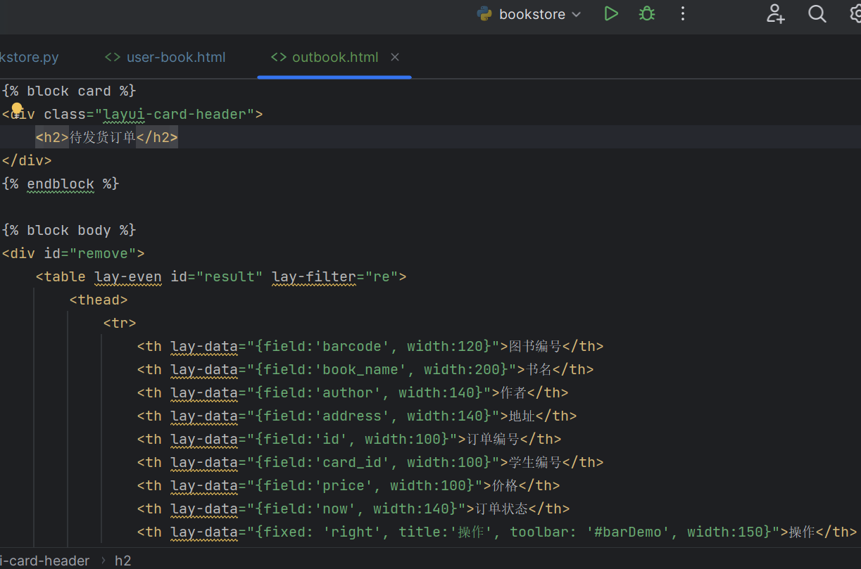
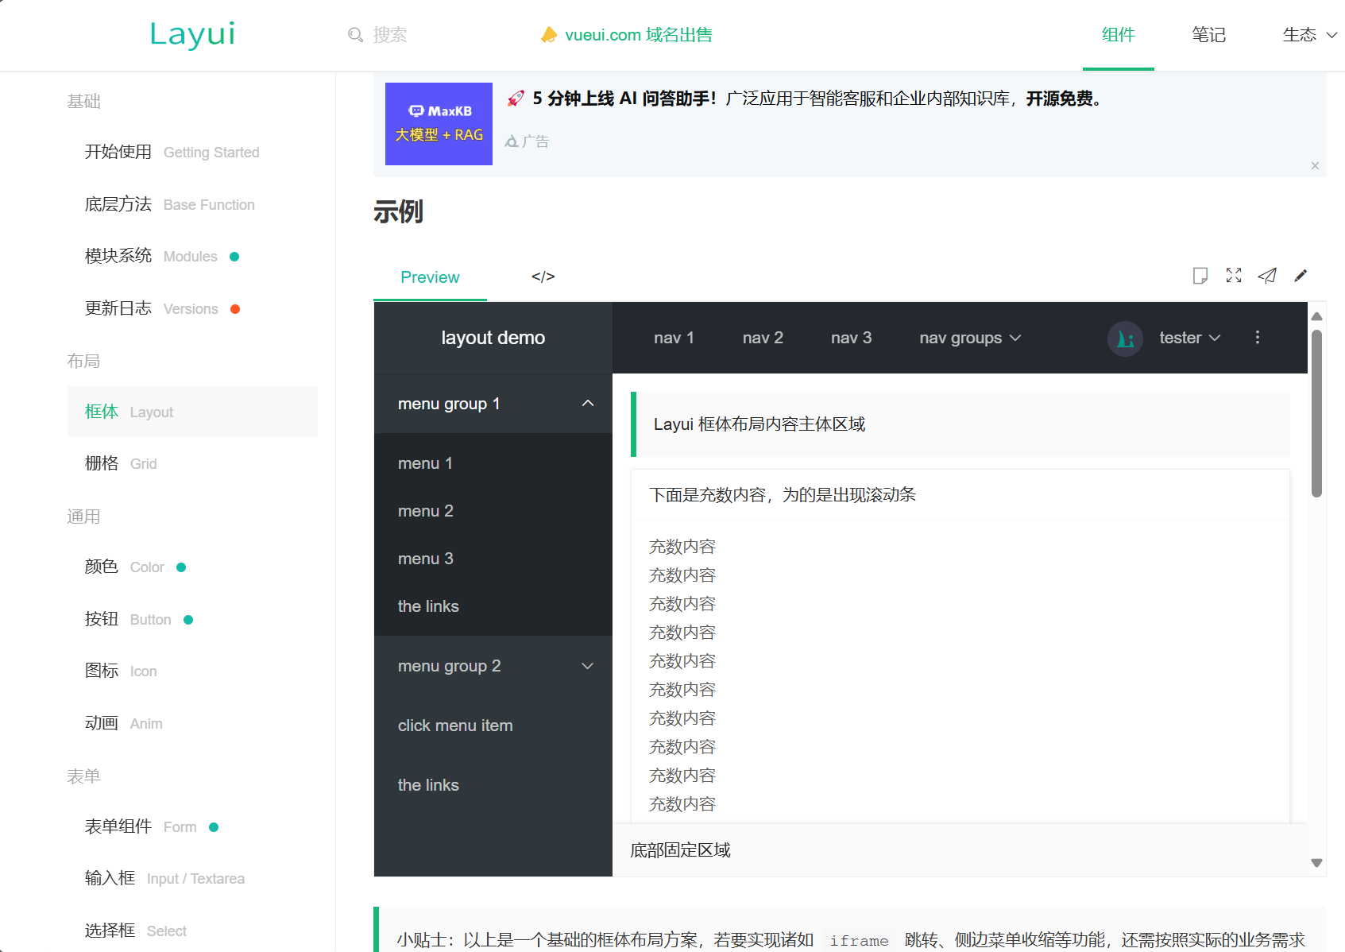
开源的网页快速开发模块layUI

Slide 6
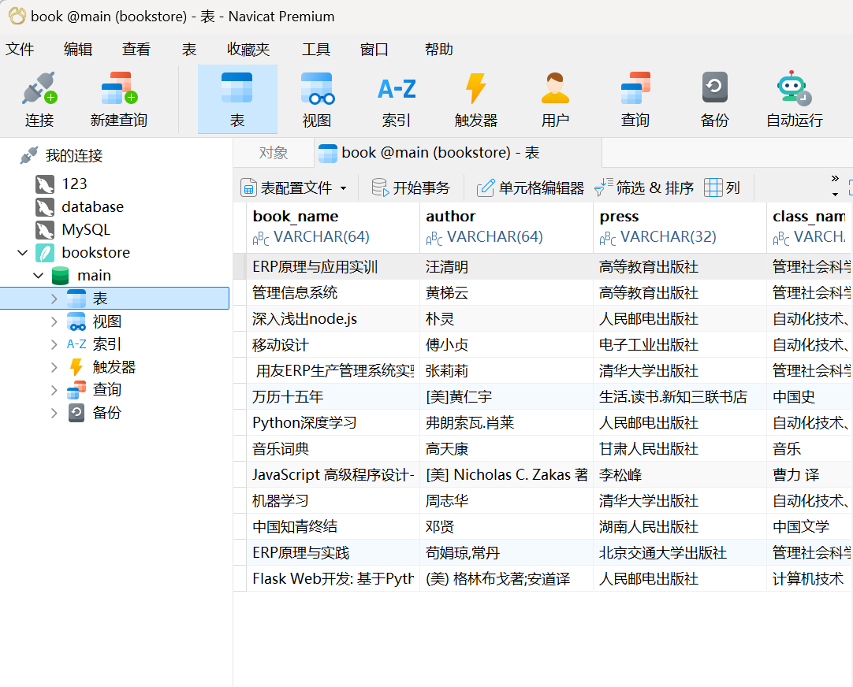
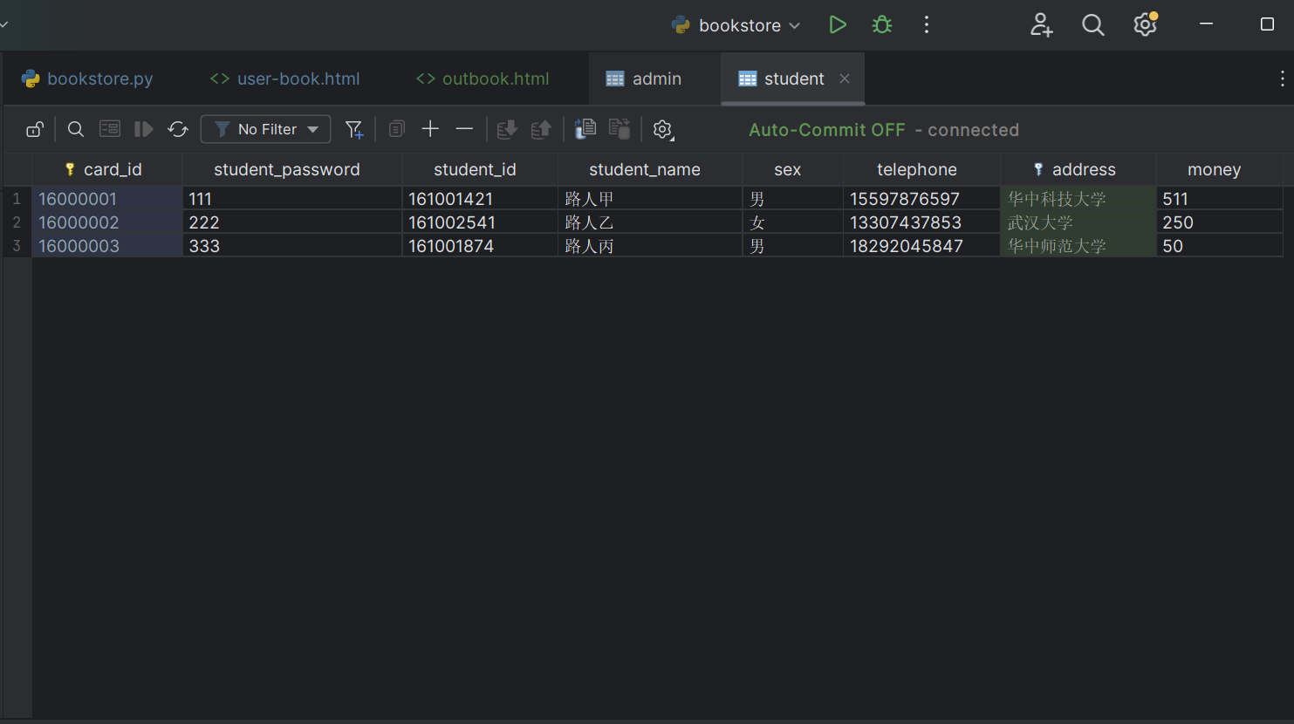
开源、轻量级、嵌入式SQL数据库引擎SQLite

Slide 7
数据库展示
02
book书籍表 student用户表
admin管理员表 readbook订单表
inventory库存表

Slide 8
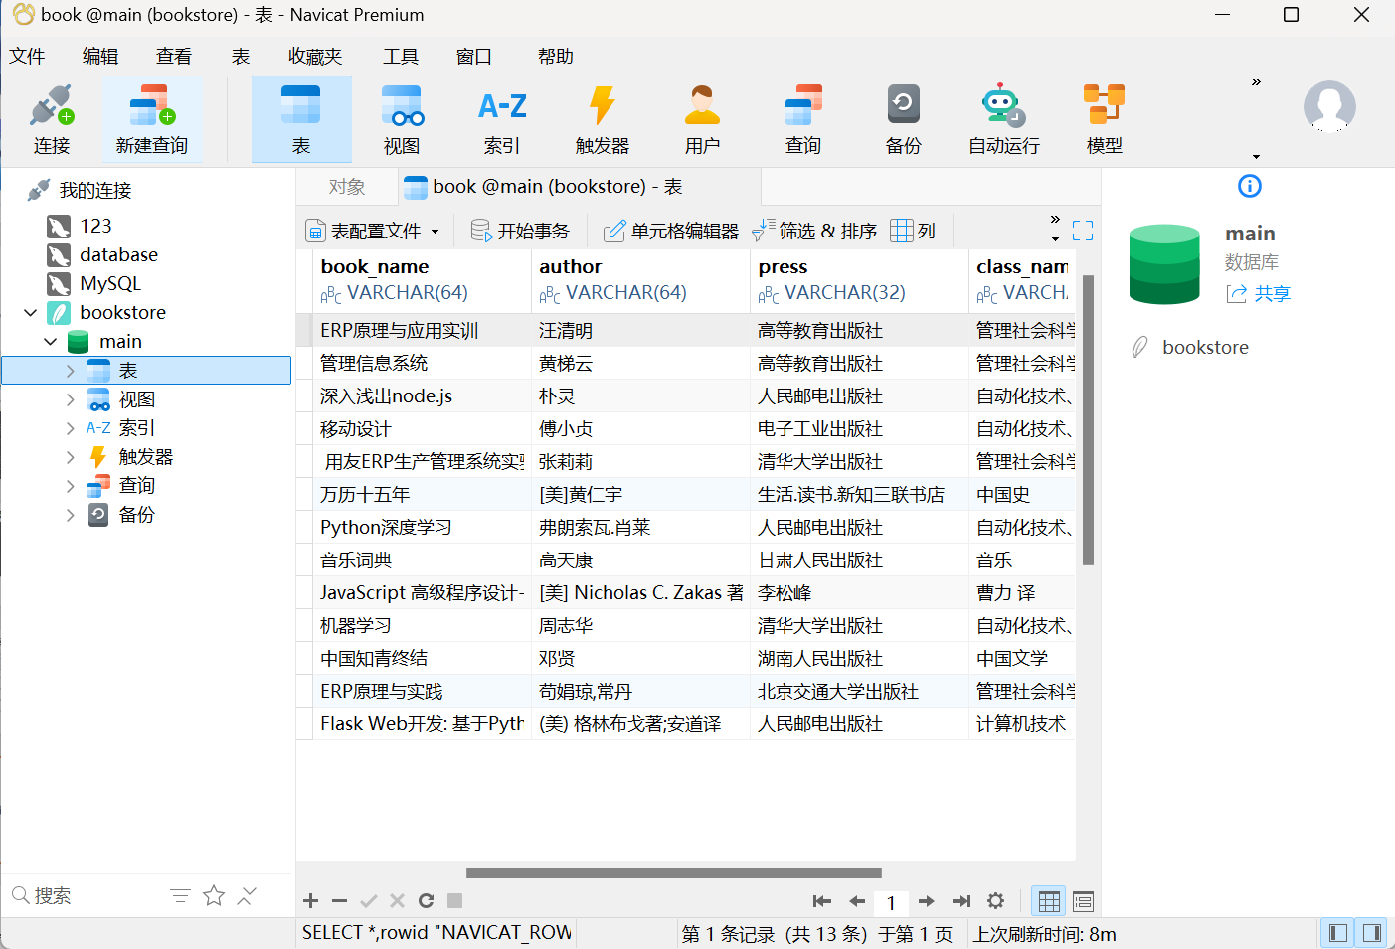
book书籍表

Slide 9
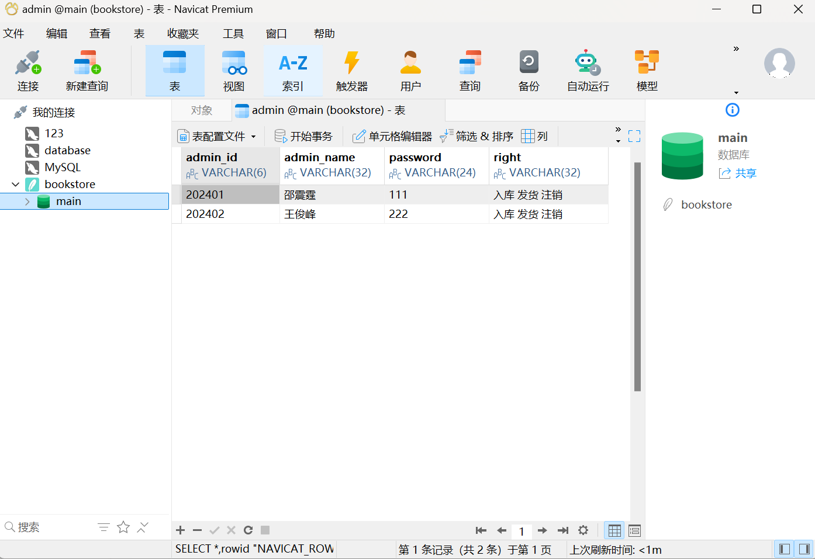
admin管理员表

Slide 10
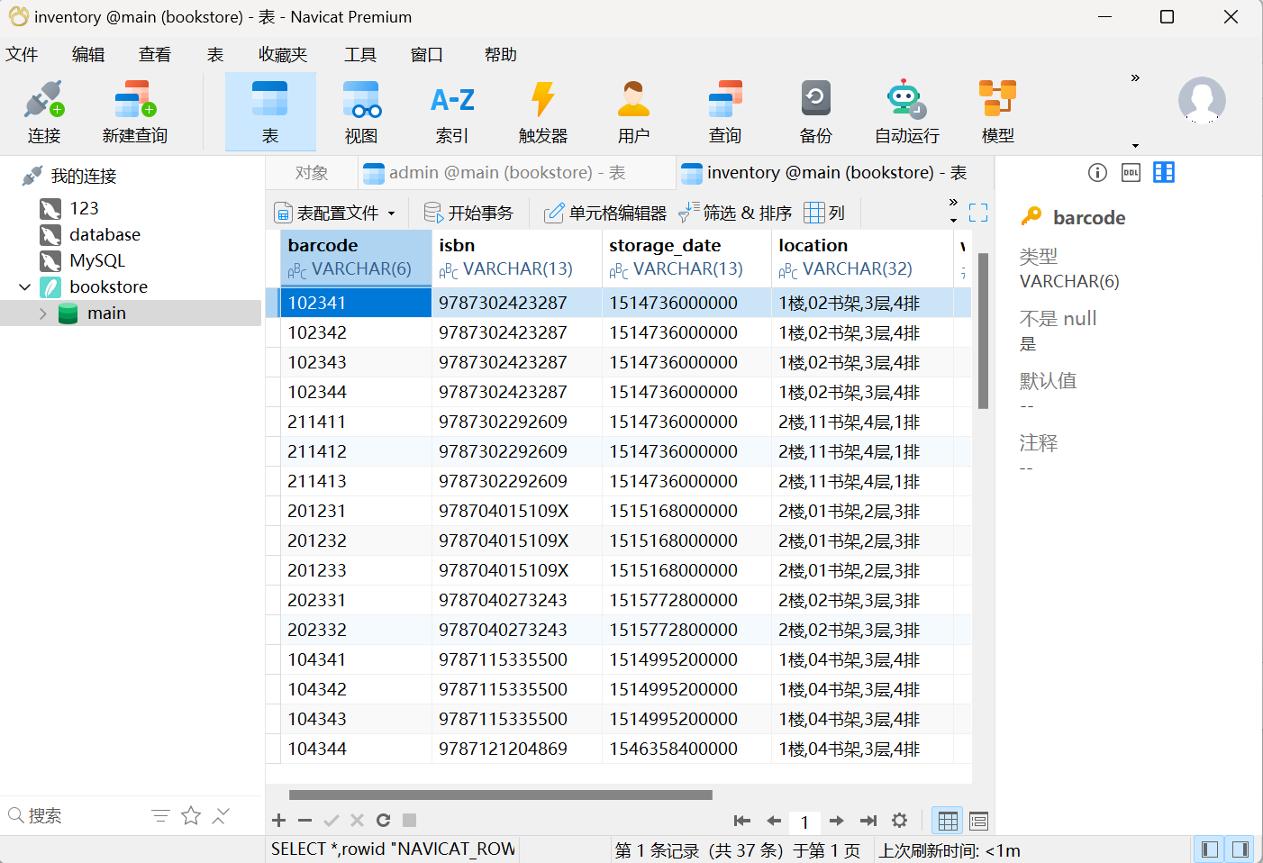
inventory库存表

Slide 11
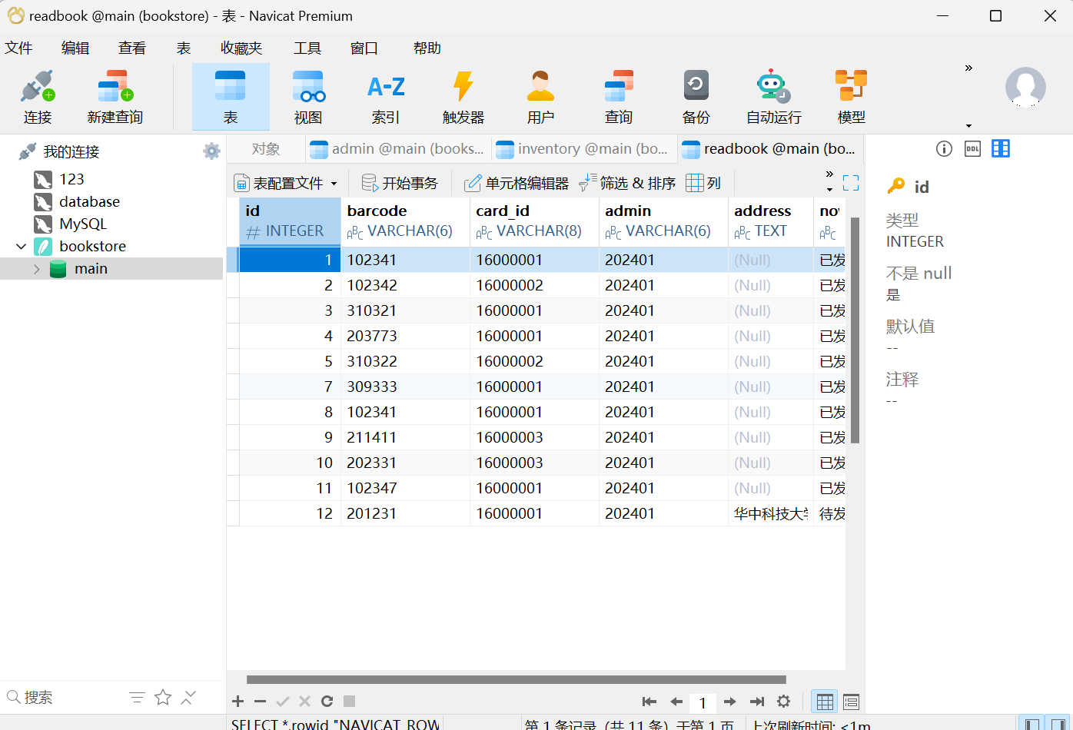
readbook订单表

Slide 12
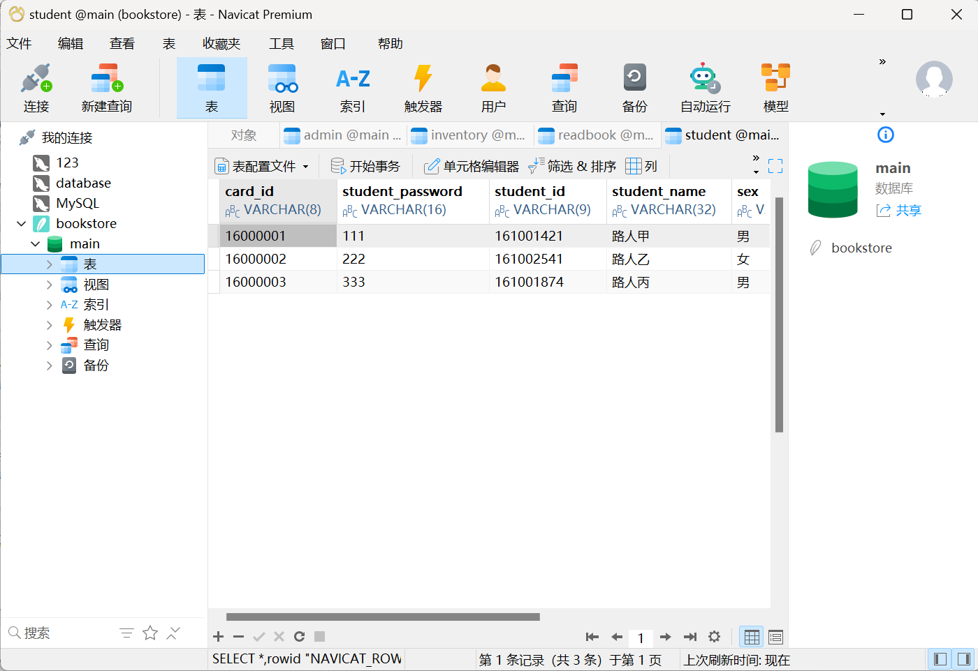
student用户表

Slide 13
功能展示
03
登录＋搜索＋购买＋订单＋发货＋入库＋信息修改

Slide 14
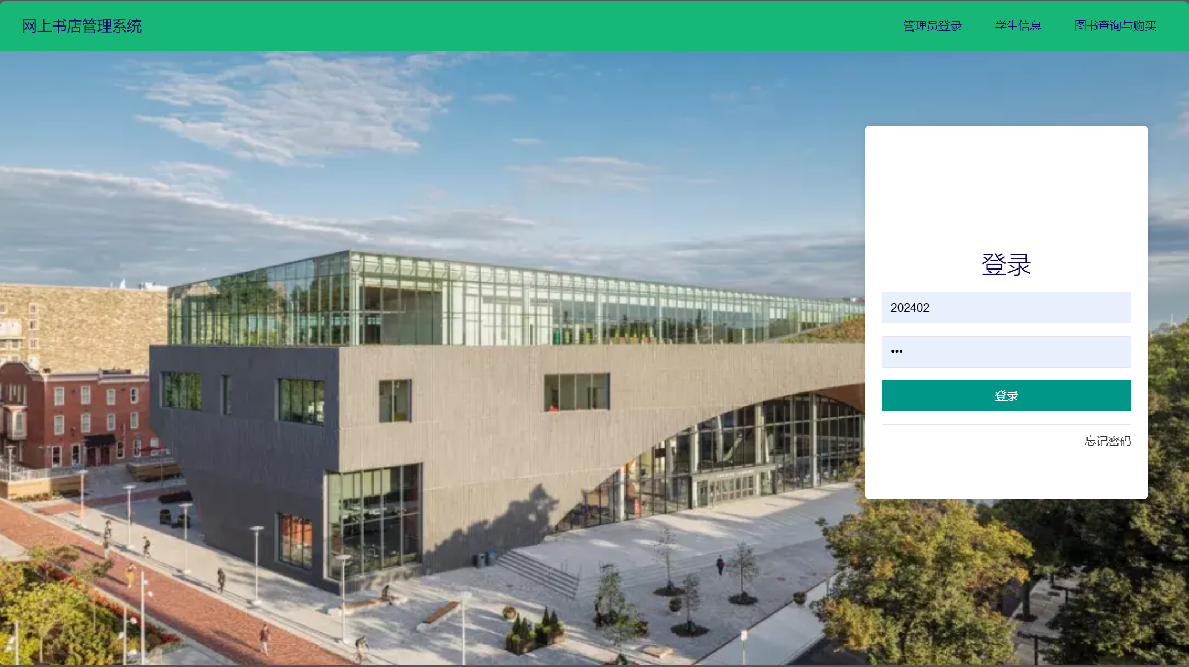
登录界面

Slide 15
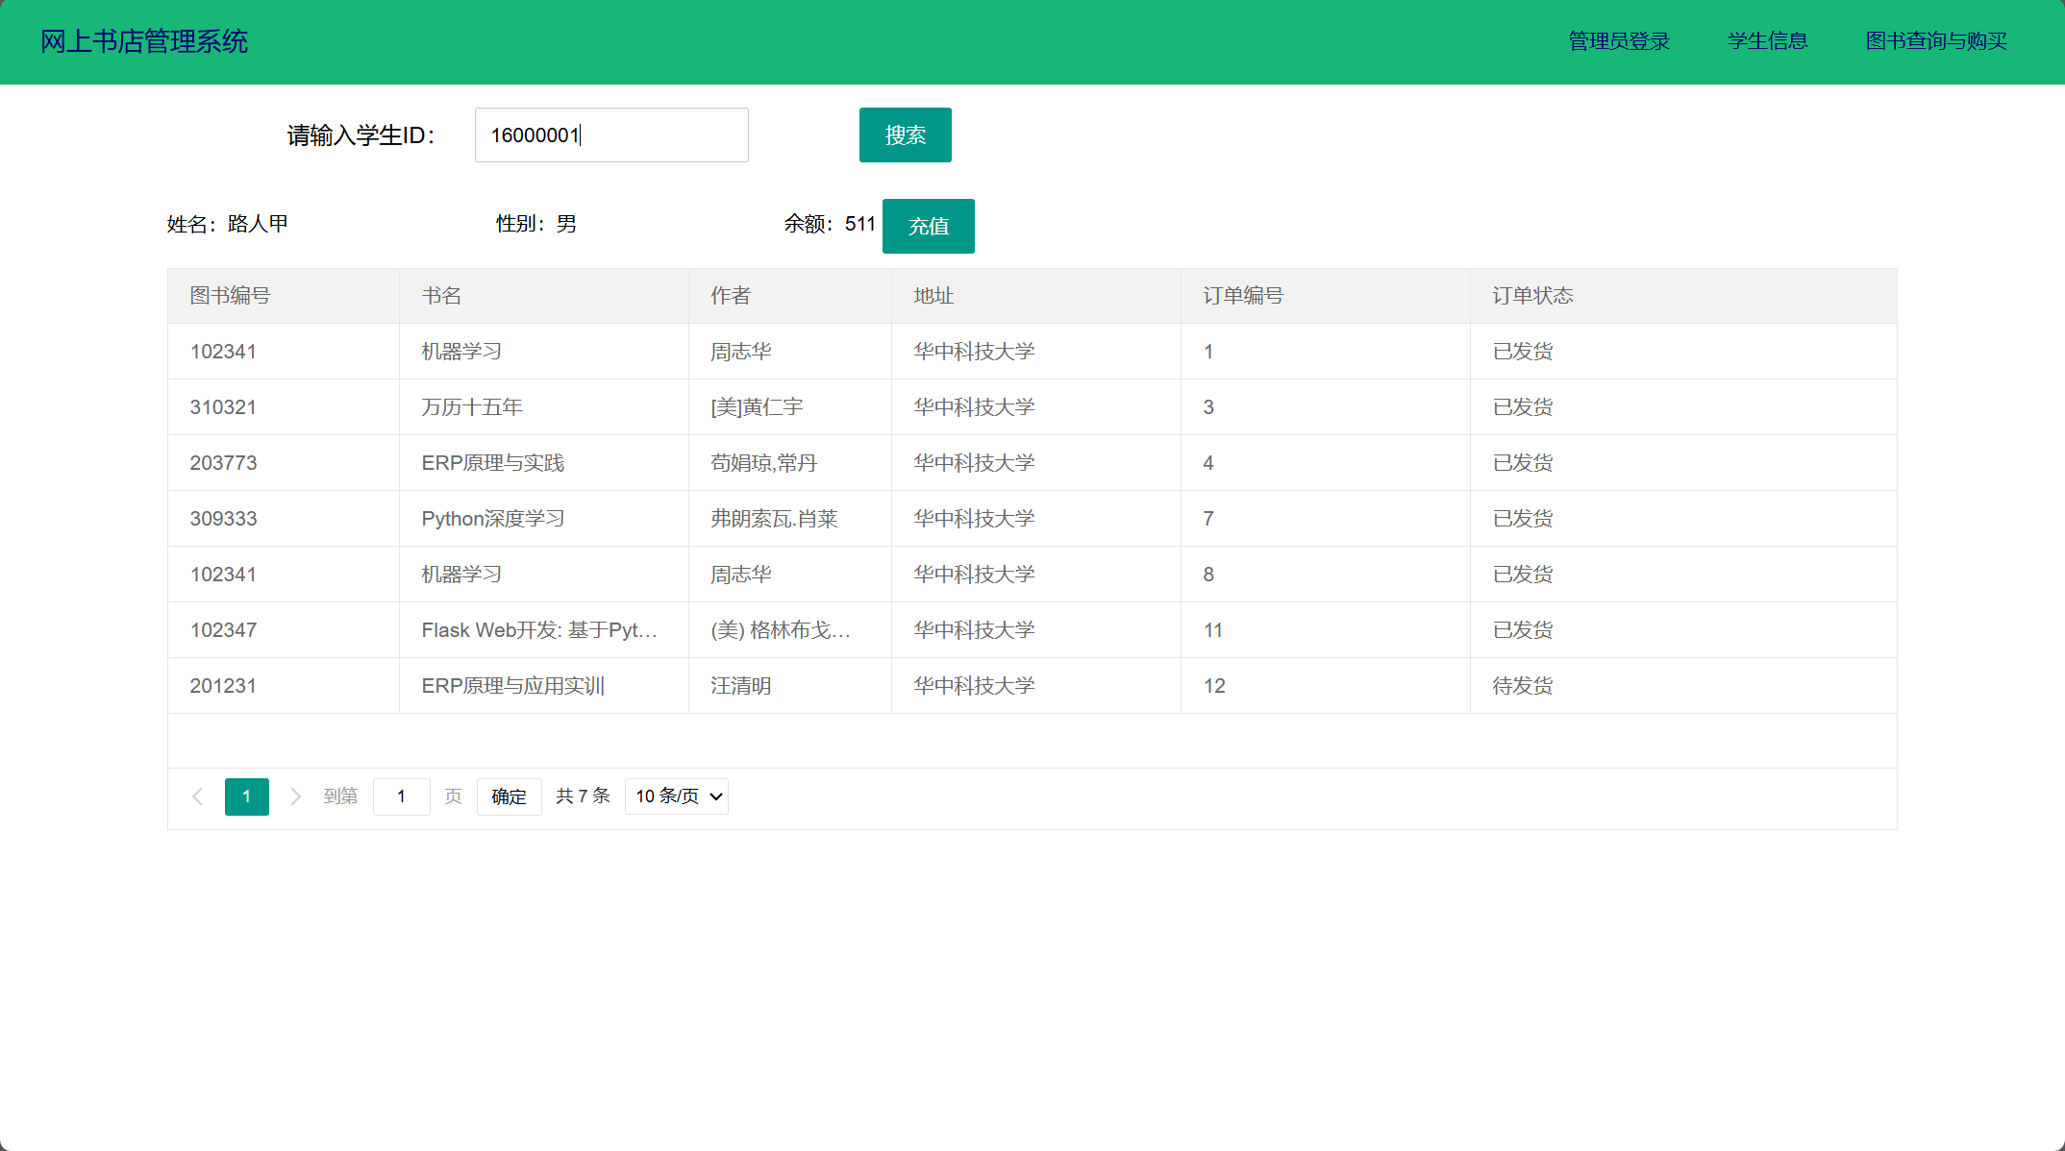
学生信息界面

Slide 16
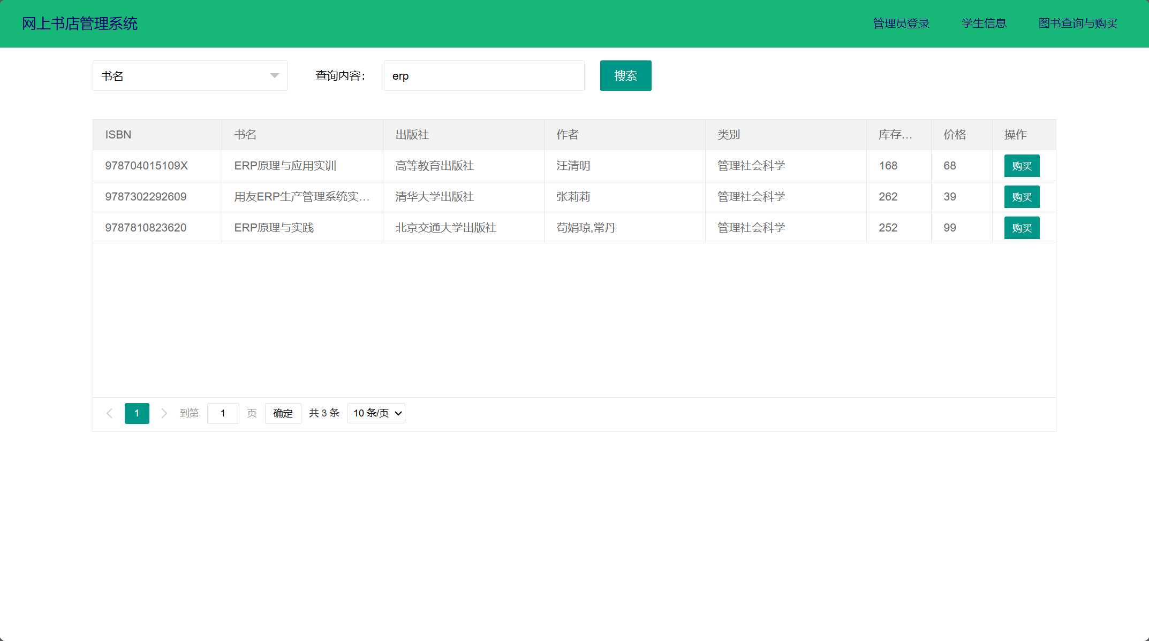
图书购买界面

Slide 17
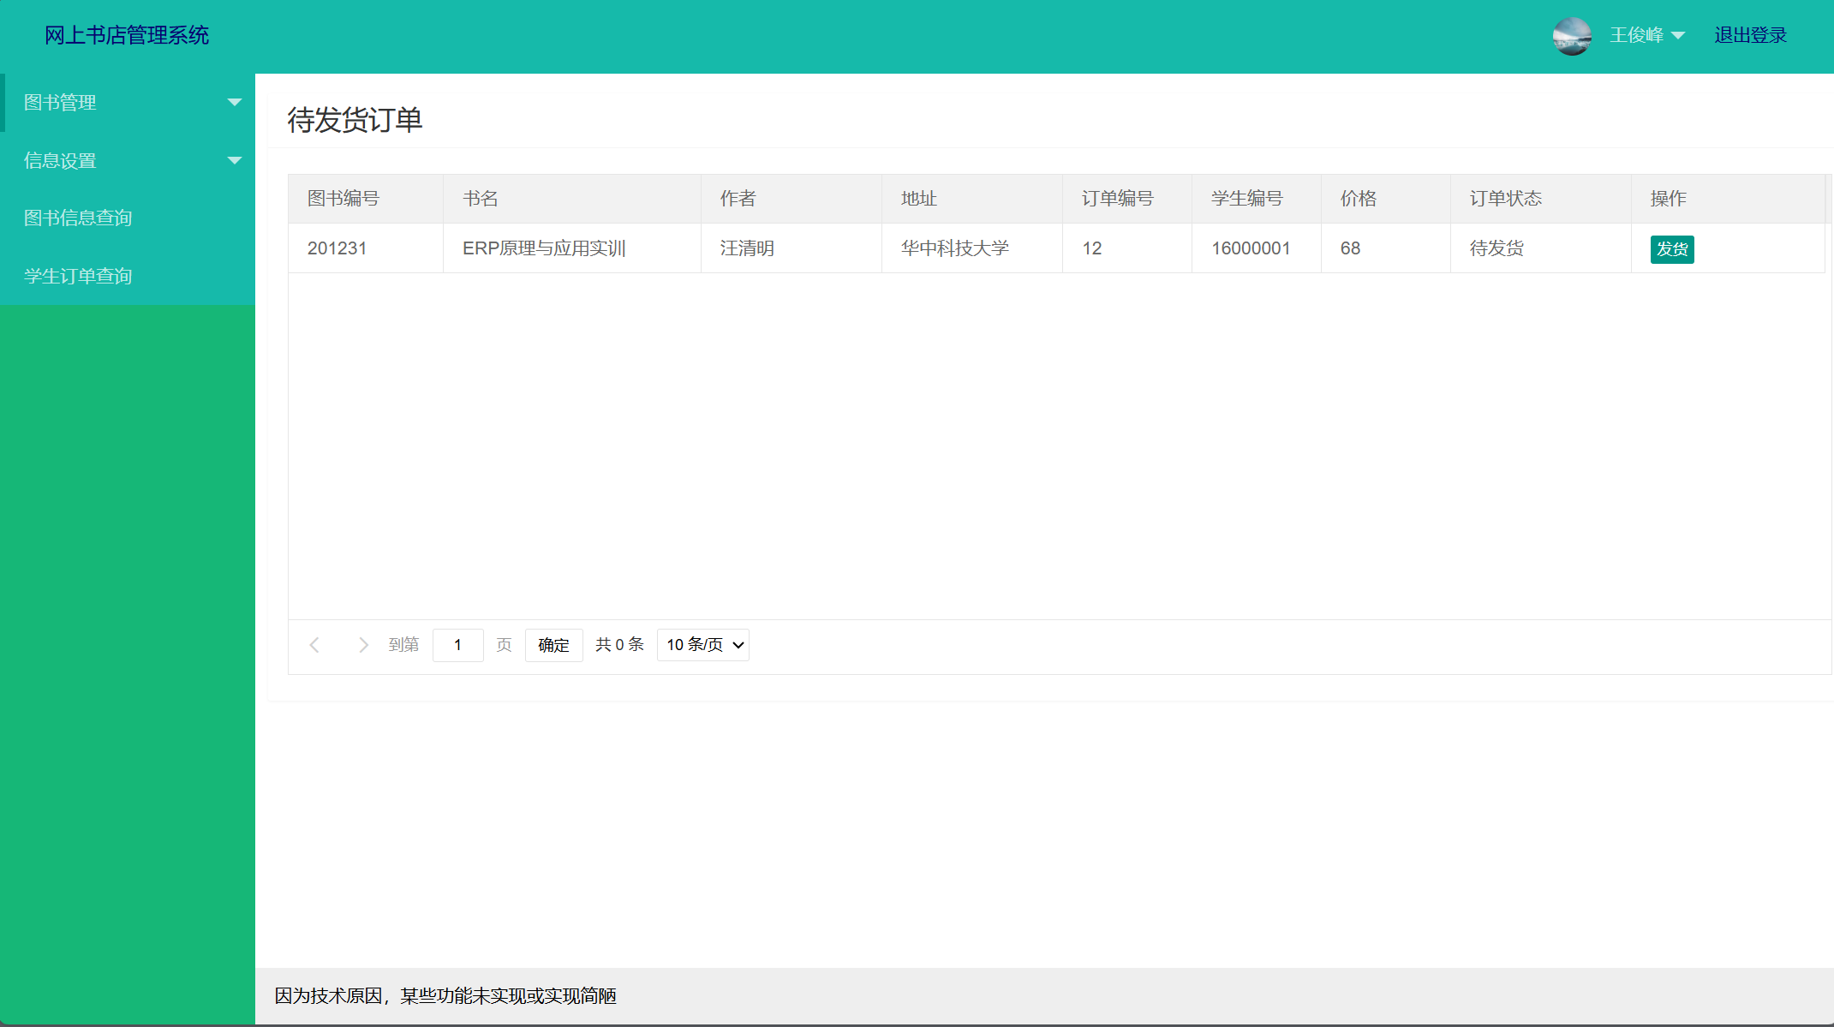
管理员发货界面

Slide 18
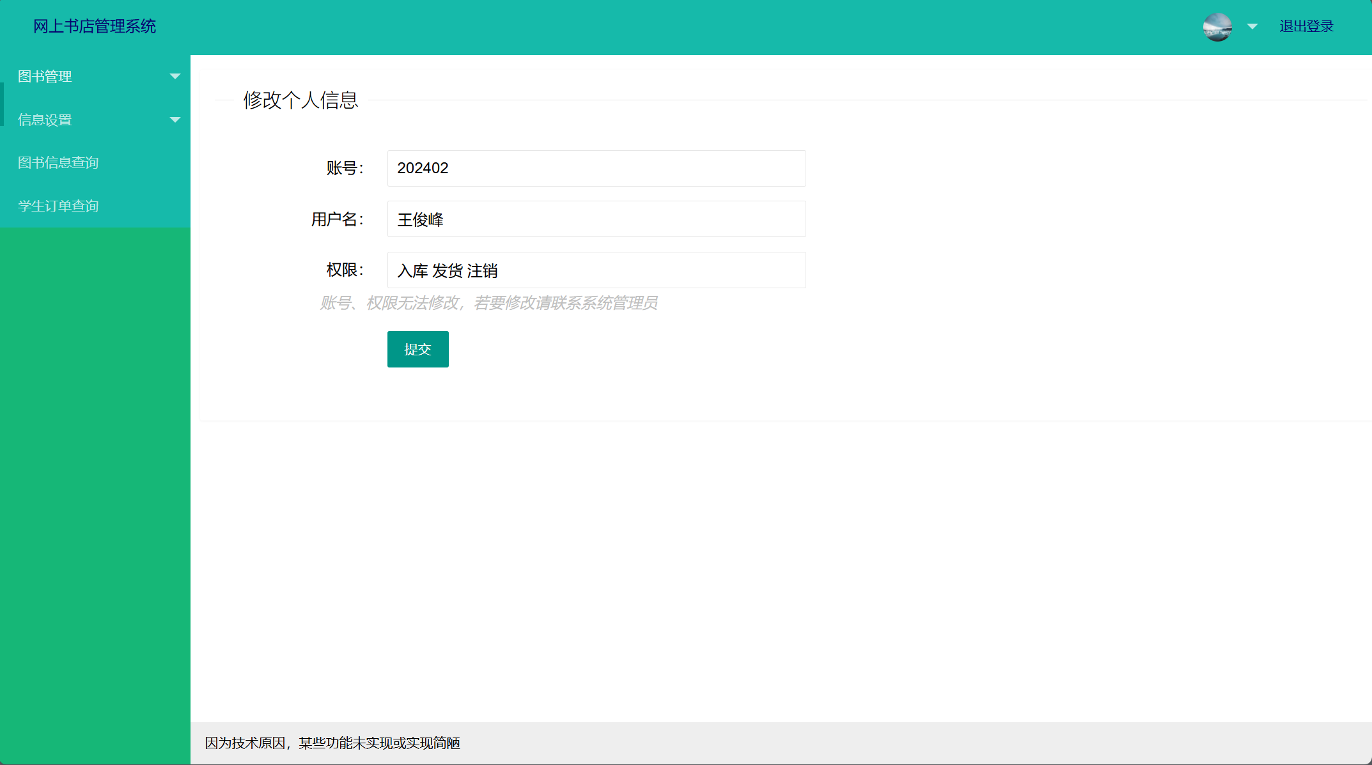
管理员信息修改界面

Slide 19
系统演示
04

Slide 20
感谢您的观看
Thanks
汇报人：王俊峰

